Slide 1
美洲华语第四册
第七课（简体）
老师请善用第四冊DVD

Slide 2
第一周

Slide 3
课前活动
学生分享用药的经验，有无吃错药或不按时吃药或吃了有副作用的药，请讨论。如何才能保持身健康呢？多运动，多吃健康食物，身心平衡。
推廌影片：正确用药五不原则 (33秒)https://www.youtube.com/watch?v=AEU3ZG5uEUQ&list=PLB757E27FD9F558FB&index=2

Slide 4
课文：你变聪明了 （听一听）

Slide 5
听一听

Slide 6
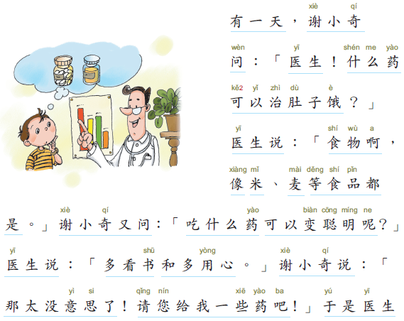
听一听

Slide 7
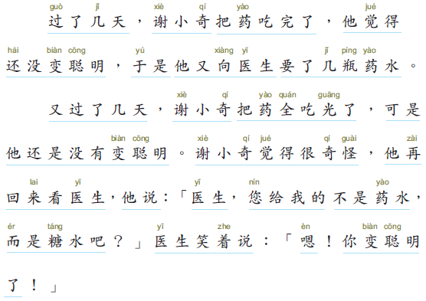
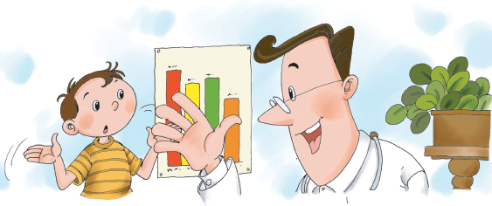
听一听

Slide 8
课文：你变聪明了 （想一想）
请同学回答问题

Slide 9
请学生听完课文朗读後，回答问题
１.谢小奇为什么特别爱吃药？
２.谢小奇相信药有什么用？
３. 谢小奇请求医生给他什么药？
４. 医生给谢小奇吃什么？
５. 你觉得怎样可以变得更聪明？

Slide 10
课文：你变聪明了 （念一念）
请同学朗读

Slide 11
念一念

Slide 12
念一念

Slide 13
念一念

Slide 14
第一周生字

Slide 15
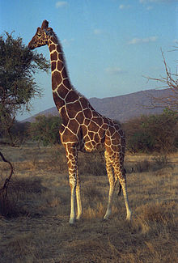
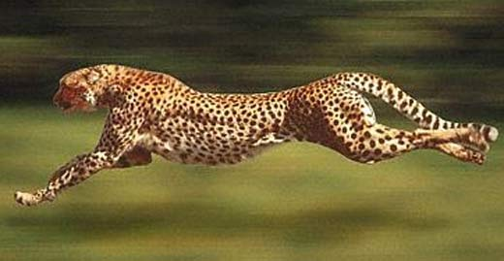
相似字：持
大错特错
牜
士
寸
特色
特长
http://www.factzoo.com/mammals/cheetah-worlds-fastest-runner.html

Slide 16
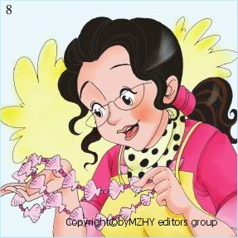
刂
别
别人的
特别漂亮
你喜欢吃哪种糖?
回答问题

Slide 17
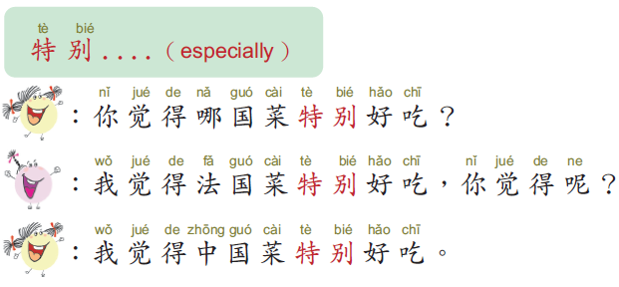
句子练习

Slide 18
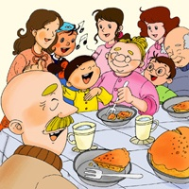
句子练习
今天老人院的老人们特别开心。
感恩节那天，人特别多。

Slide 19
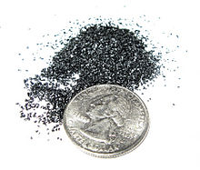
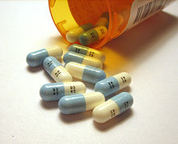
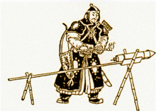
火药
约
吃药

Slide 21
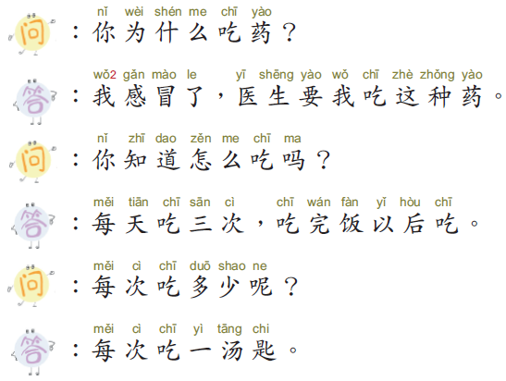
句子练习

Slide 22
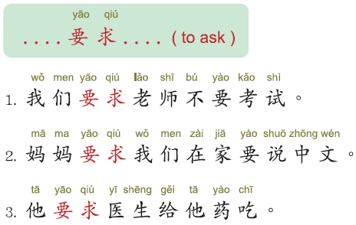
求
水
要求

Slide 23
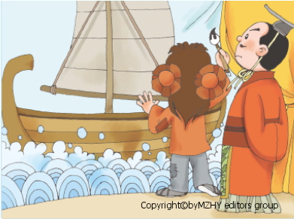
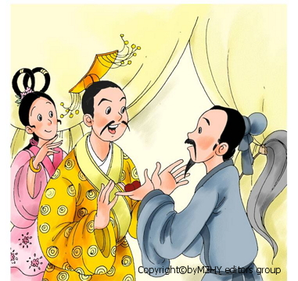
句子练习
国王要求小雪画一艘船给他 。
后羿要求仙人给他长生不老药。

Slide 24
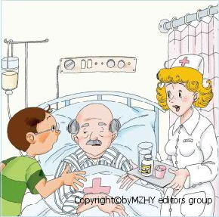
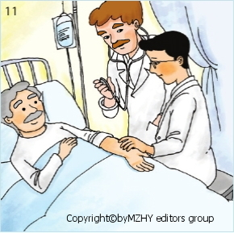
医院
医生
他发高烧了，怎么办?
回答问题

Slide 25
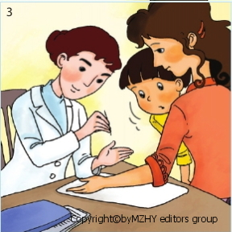
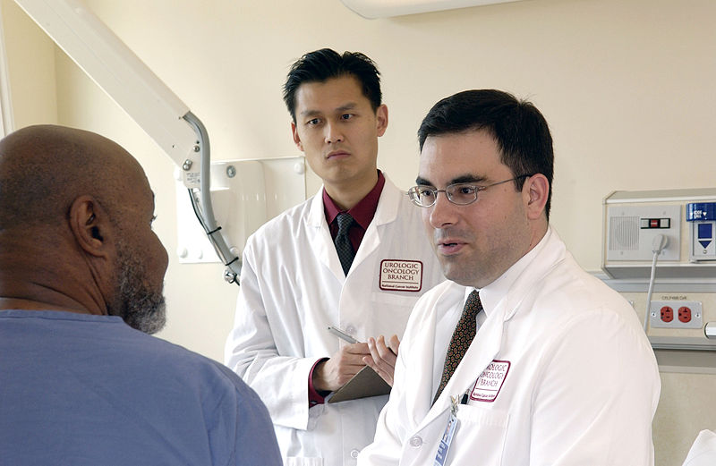
句子练习
小小的妈妈是一位中医医生 。
平平的爸爸是西医医生。

Slide 26
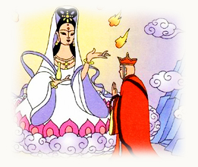
礻
申
神仙
神奇画笔

Slide 27
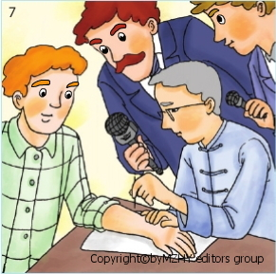
治病
台

Slide 28
饣
我
很饿的猫

Slide 29
第二周生字

Slide 30
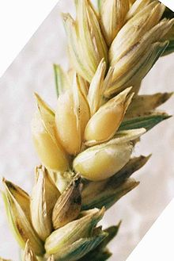
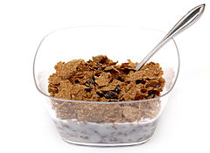
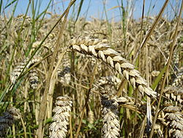
麦
麦片
麦子

Slide 31
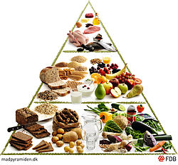
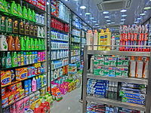
回答问题
你去食品店买了些什么?
家庭用品
食品

Slide 32
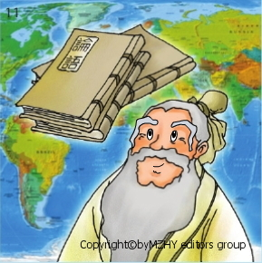
孔子很聪明
耳
总

Slide 33
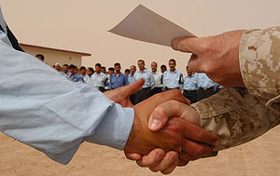
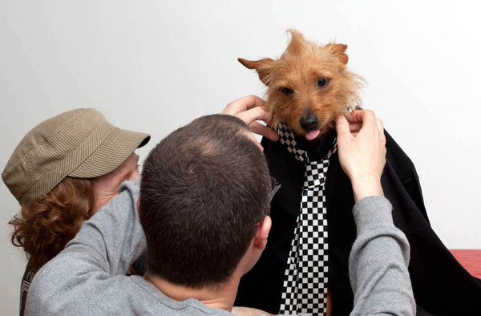
意
心
同意
故意
Wiki.org
http://www.china.org.cn/wap/2013-02/01/content_27891107_7.htm

Slide 34
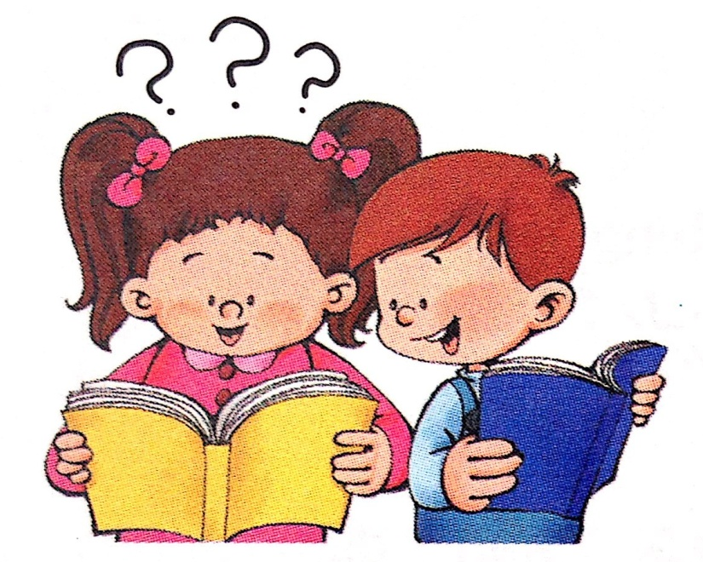
田
思念
心
什么意思?
http://www.kaixin001.com/repaste/73046085_3209738667.html
外面又下大雪了，真没意思?
回答问题

Slide 35
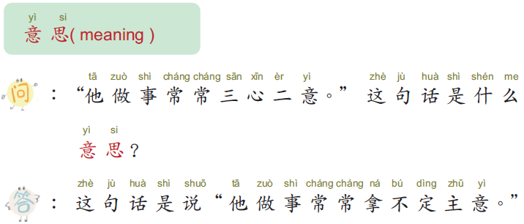
句子练习

Slide 36
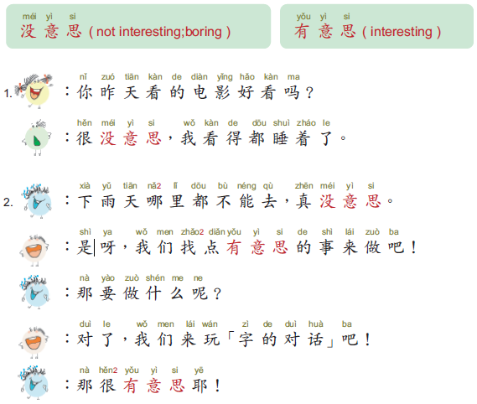

Slide 37
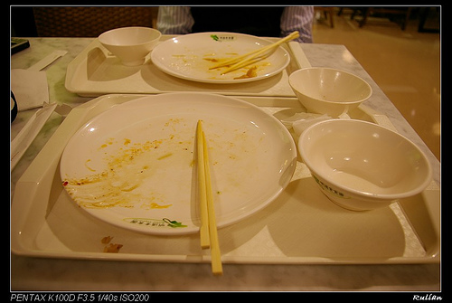
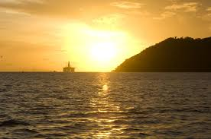
光
吃光
阳光
我的巧克力糖怎么不见了?
回答问题

Slide 38
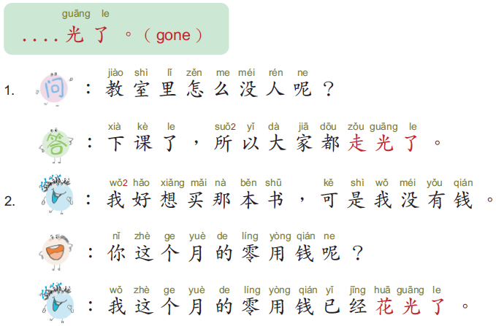
句子练习

Slide 39
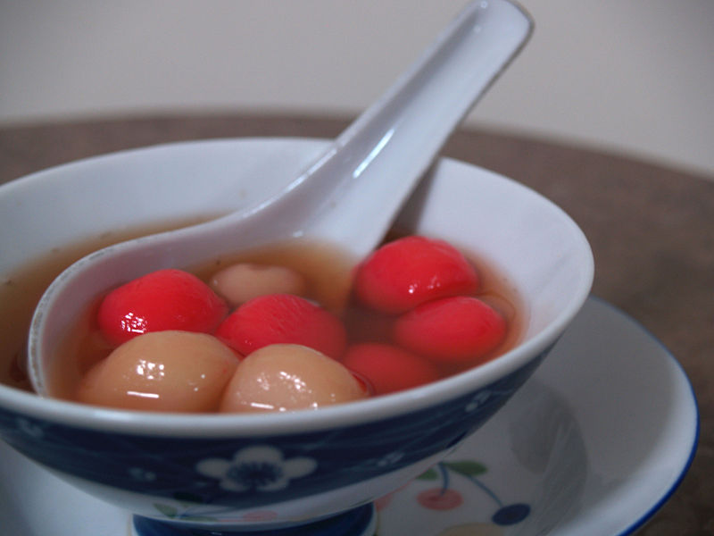
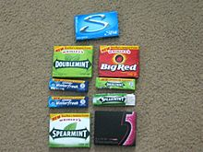
米
唐
糖水
口香糖

Slide 40
说故事－ 神农氏的故事 请到美洲华语网站下载ppt 或利用美洲华语创作天地 http://blog.huayuworld.org/meizhouworld
推荐影片：神农氏尝百草（简/ 四分钟） https://www.youtube.com/watch?v=t_62Fj4fidc
可先让学生只看图片，请学生用中文把故事说出来，利用大家的想像力，再看文字或听故事以强化对故事的了解。

